Slide 1
CHỦ ĐỀ 4
PHÉP CỘNG, PHÉP TRỪ (CÓ NHỚ) TRONG PHẠM VI 100
BÀI 19
PHÉP CỘNG (CÓ NHỚ)
SỐ CÓ HAI CHỮ SỐ VỚI
SỐ CÓ MỘT CHỮ SỐ

Slide 2
Khám phá

Slide 3
Tôi có
35 hạt gạo.
Vậy kiến có bao nhiêu hạt gạo?
35 + 7 = ?
Chị kiến ơi, tôi trả cho chị 7 hạt gạo.
Chục | Đơn vị
35
5 cộng 7 bằng 12,
3 thêm 1 bằng 4, viết 4
+
viết 2 nhớ 1
7
4
2
35 + 7 = 42

Slide 4
38 + 7 = ?
38
8 cộng 7 bằng 15,
3 thêm 1 bằng 4, viết 4
+
viết 5 nhớ 1
7
4
5
38 + 7 = 45

Slide 5
79+ 3 = ?
79
9 cộng 3 bằng 12,
7 thêm 1 bằng 8, viết 8
+
viết 2 nhớ 1
3
8
2
79+ 3 = 82

Slide 6
Hoạt động

Slide 7
1
Tính.
28
3
78
9
57
7
13
7
+
+
+
+
11
17
14
10
1
7
6
4
0
3
8
2
2
Đặt tính rồi tính.
35 + 6
47 + 8
89 + 2
63 + 9
35
6
47
8
89
2
63
9
+
+
+
+
41
55
91
72

Slide 8
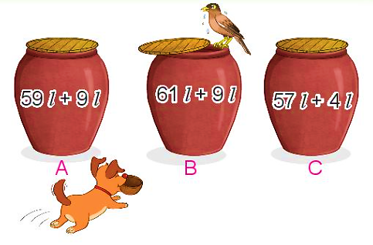
3
Mỗi chum đựng số lít nước là kết quả của phép tính ghi trên chum. Hỏi chum nào đựng nhiều nước nhất?
59l + 9l =
61l + 9l =
57l + 4l =
68l
70l
61l
Vậy chum B đựng nhiều nước nhất.

Slide 9
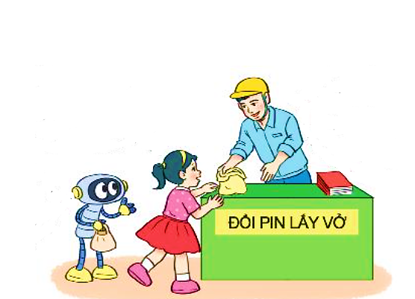
Cháu có
36 cục pin.
Cả hai cháu
có bao nhiêu
cục pin?
36 + 17 = ?
Cháu có
17 cục pin.
Chục | Đơn vị
36
6 cộng 7 bằng 13, viết 3 nhớ 1
3 thêm 1 bằng 4, 4 cộng 1 bằng 5, viết 5
+
17
5
3
36 + 17 = 53

Slide 10
68 + 15 = ?
68
8 cộng 5 bằng 13,
6 thêm 1 bằng 7,
7 cộng 1 bằng 8, viết 8
+
viết 3 nhớ 1
15
8
3
68 + 15 = 83

Slide 11
56 + 25 = ?
56
6 cộng 5 bằng 11,
5 thêm 2 bằng 7,
7 cộng 1 bằng 8, viết 8
+
viết 1 nhớ 1
25
8
1
56 + 25 = 81

Slide 12
1
Tính.
17
24
37
36
42
48
59
25
+
+
+
+
4
1
7
3
90
84
2
Đặt tính rồi tính.
23 + 67
46 + 18
59 + 21
64 + 19
23
67
46
18
59
21
64
19
+
+
+
+
90
64
80
83

Slide 13
Luyện tập

Slide 14
Đều là các số tròn chục có hai chữ số.
Các số này có gì đặc biệt?
1
a)
Số
?
20
40
70
90
b) Đặt tính rồi tính.
35 + 5
69 + 4
19 + 3
29 + 6
35
5
69
4
19
3
29
6
+
+
+
+
40
73
22
35

Slide 15
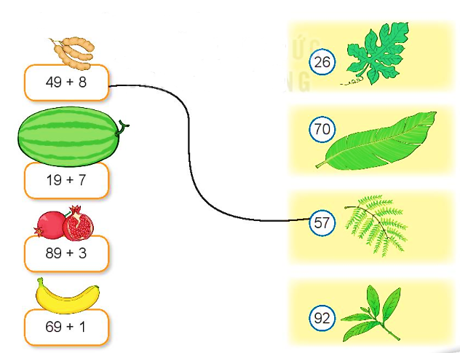
2
Tính rồi tìm lá của mỗi loại quả.
26
26
49 + 8
26
70
26
26
19 + 7
26
57
26
92
89 + 3
26
26
92
70
69 + 1

Slide 16
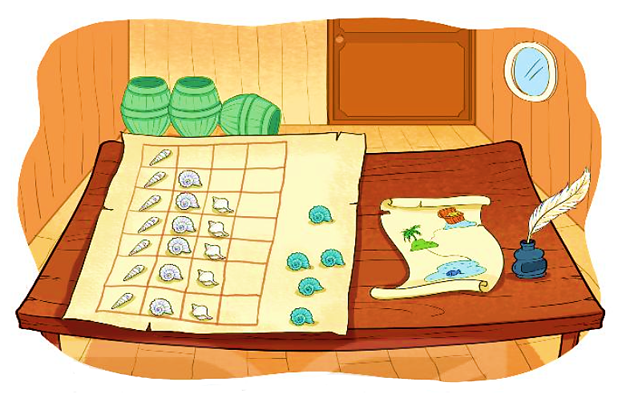
3
Trên bàn có 18 vỏ ốc màu trắng và 5 vỏ ốc màu xanh. Hỏi trên bàn có tất cả bao nhiêu vỏ ốc?
Bài giải
Trên bàn có tất cả số vỏ ốc là:
18 + 5 = 23 (vỏ ốc)
Đáp số: 23 vỏ ốc.

Slide 17
Luyện tập

Slide 18
1
Đặt tính rồi tính.
83 + 9
57 + 4
62 + 8
39 + 5
83
9
57
4
62
8
39
5
+
+
+
+
92
61
70
44

Slide 19
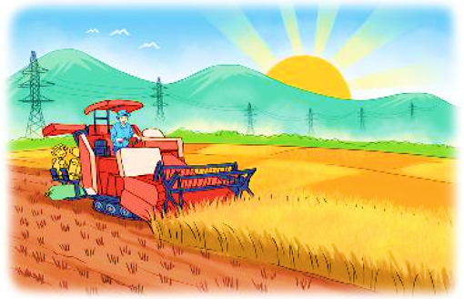
2
Buổi sáng, bác Mạnh thu hoạch được 87 bao thóc. Buổi chiều, bác Mạnh thu hoạch được nhiều hơn buổi sáng 6 bao thóc. Hỏi buổi chiều bác Mạnh thu hoạch được bao nhiêu bao thóc?
Bài giải
Buổi chiều bác Mạnh thu hoạch được số bao thóc là:
87 + 6 = 93 (bao thóc)
Đáp số: 93 bao thóc.

Slide 20
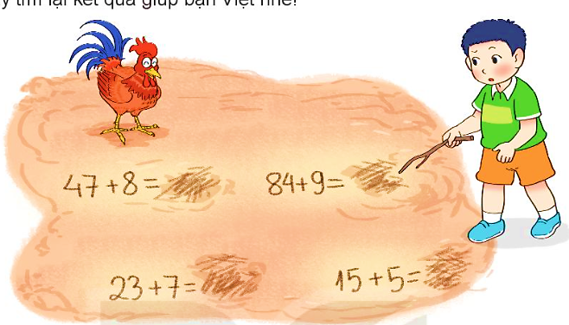
3
Chú gà bới đất làm mất kết quả của các phép tính mà Việt vừa viết. Hãy tìm lại kết quả giúp bạn Việt nhé!
55
93
20
30

Slide 21
4
Chọn kết quả đúng.
a) 28 + 9 + 2 = ?
A. 37 B. 39 C. 30
37
b) 45 + 5 + 8 = ?
A. 58 B. 48 C. 68
50

